Slide 1
הדרכון של סבא רבא זאב אפטר
קשר רב דורי של סבתא תמי ובן שלום
ביה"ס אושיסקין רמת השרון, 2021

Slide 2
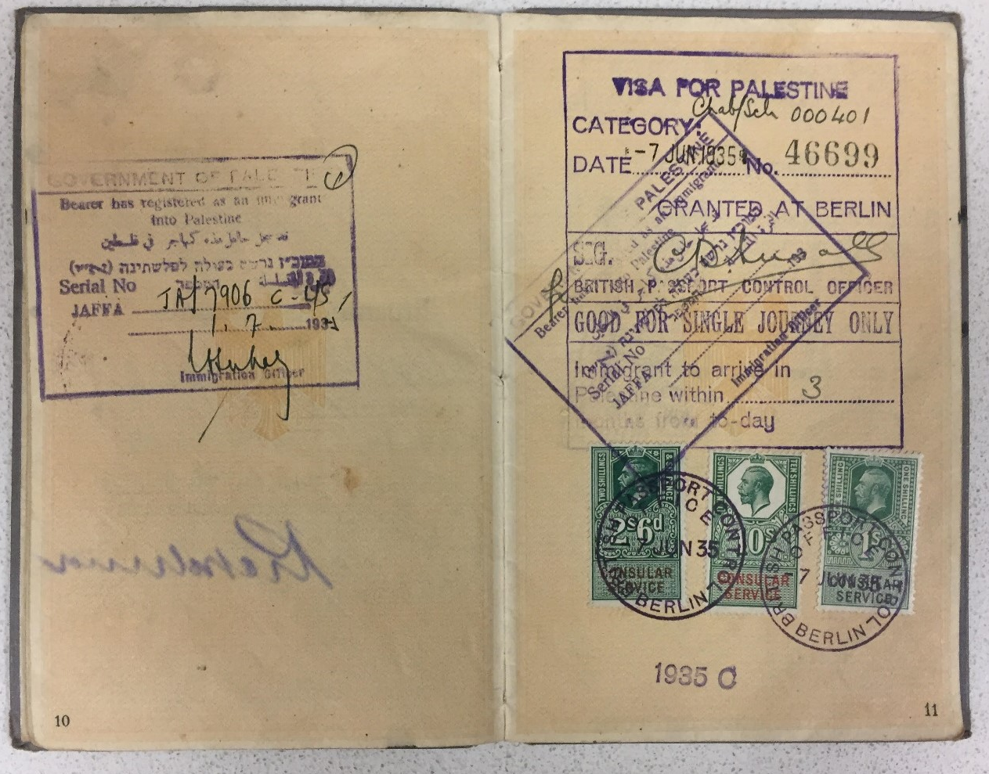

Slide 3
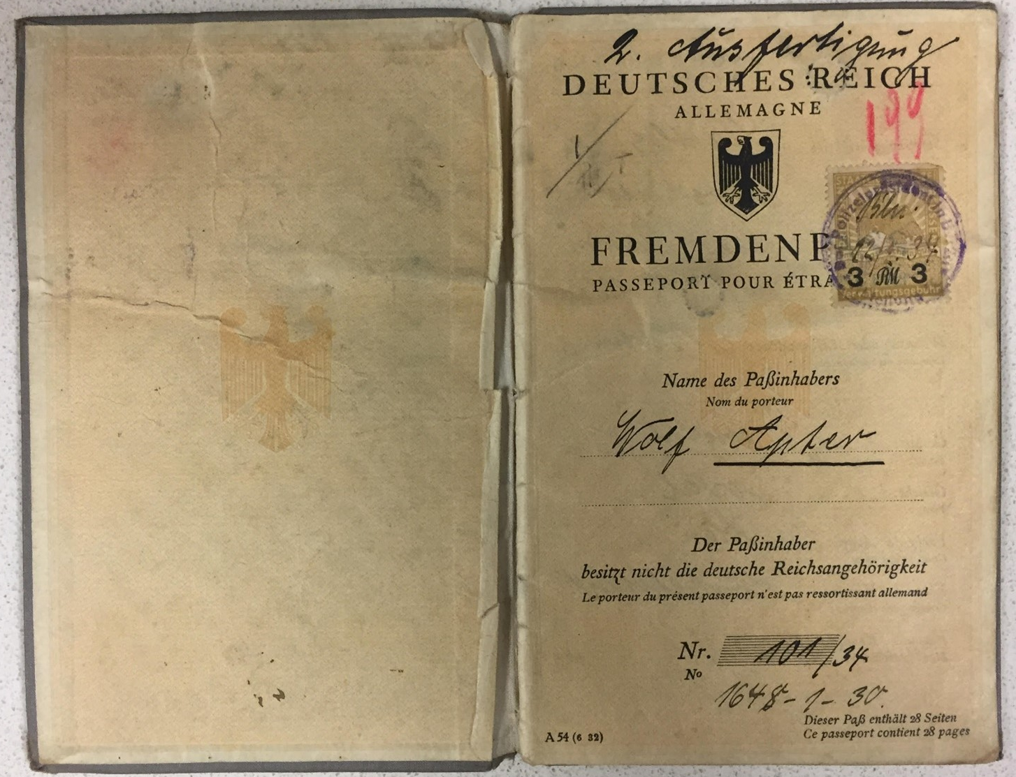

Slide 4
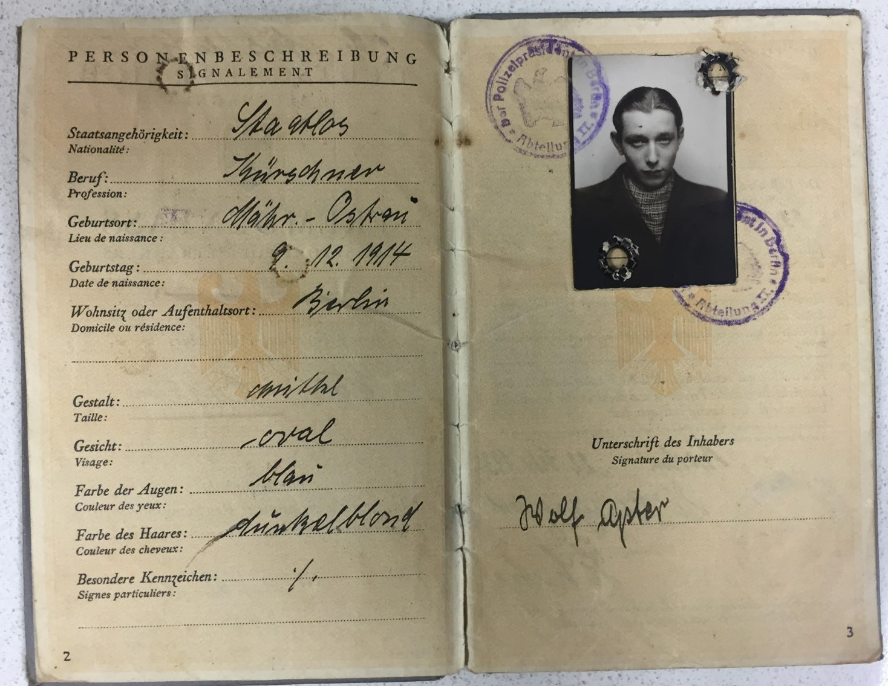

Slide 5
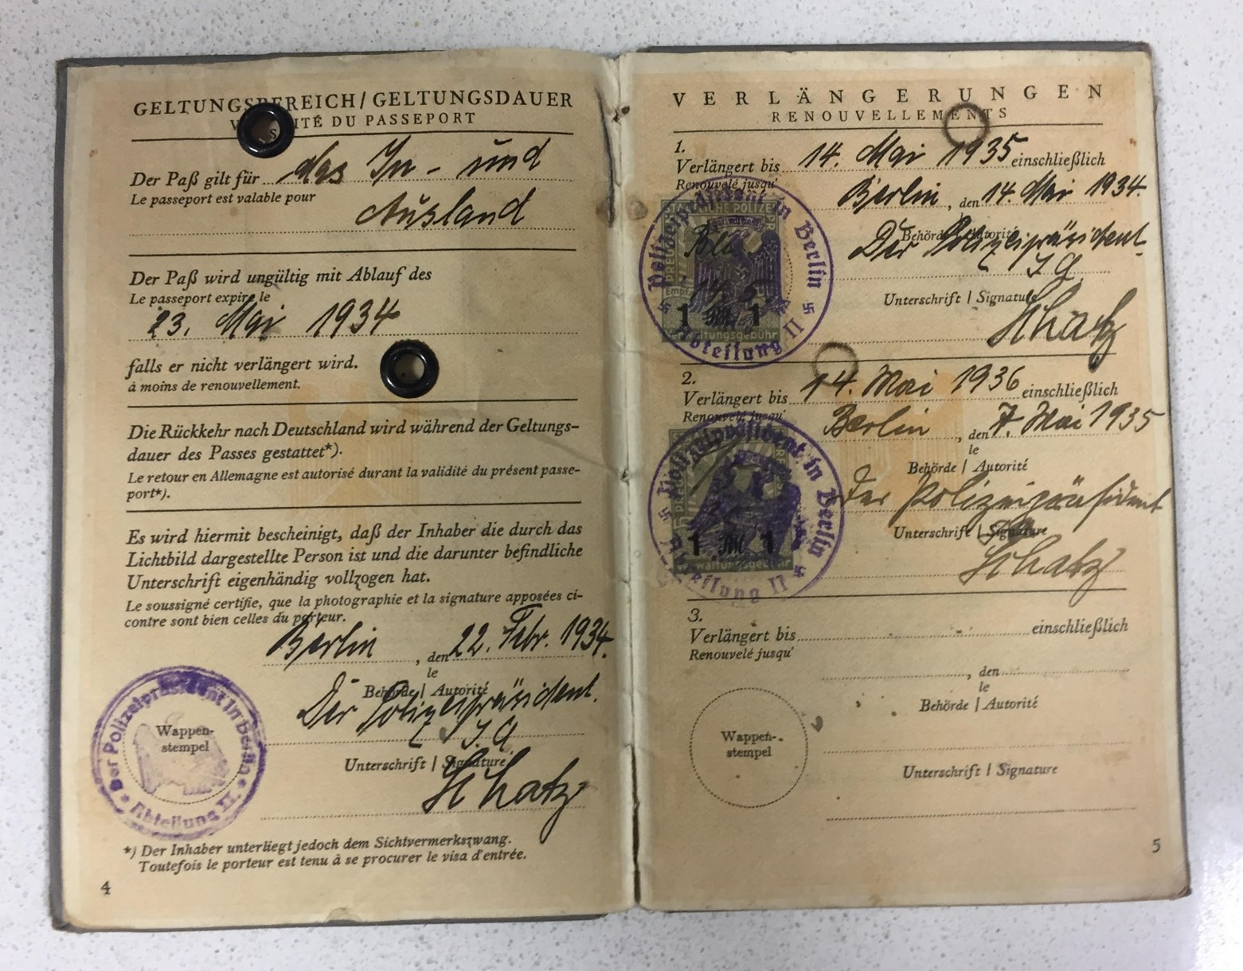

Slide 6
